Slide 1
摺疊襪子
觀看整段影片
分段教學影片
教學流程及檢核表

Slide 2
摺疊襪子
分段教學影片
1.找--找出兩隻相同的襪子
2.正—把襪子翻正
3.平—把兩隻襪子壓平
4.疊—把兩隻襪子疊齊
5.摺—對摺再對摺

Slide 3
1.找--找出兩隻相同的襪子

Slide 4
2.正—把襪子翻正

Slide 5
3.平—把兩隻襪子壓平

Slide 6
4.疊—把兩隻襪子疊齊

Slide 7
5.摺—對摺再對摺

Slide 8
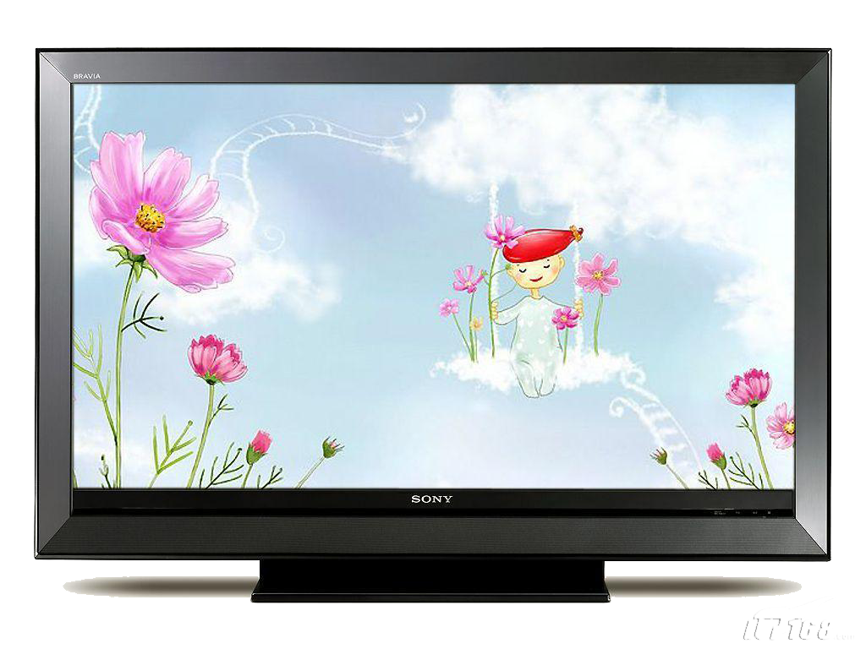
觀看整段影片

